Slide 1


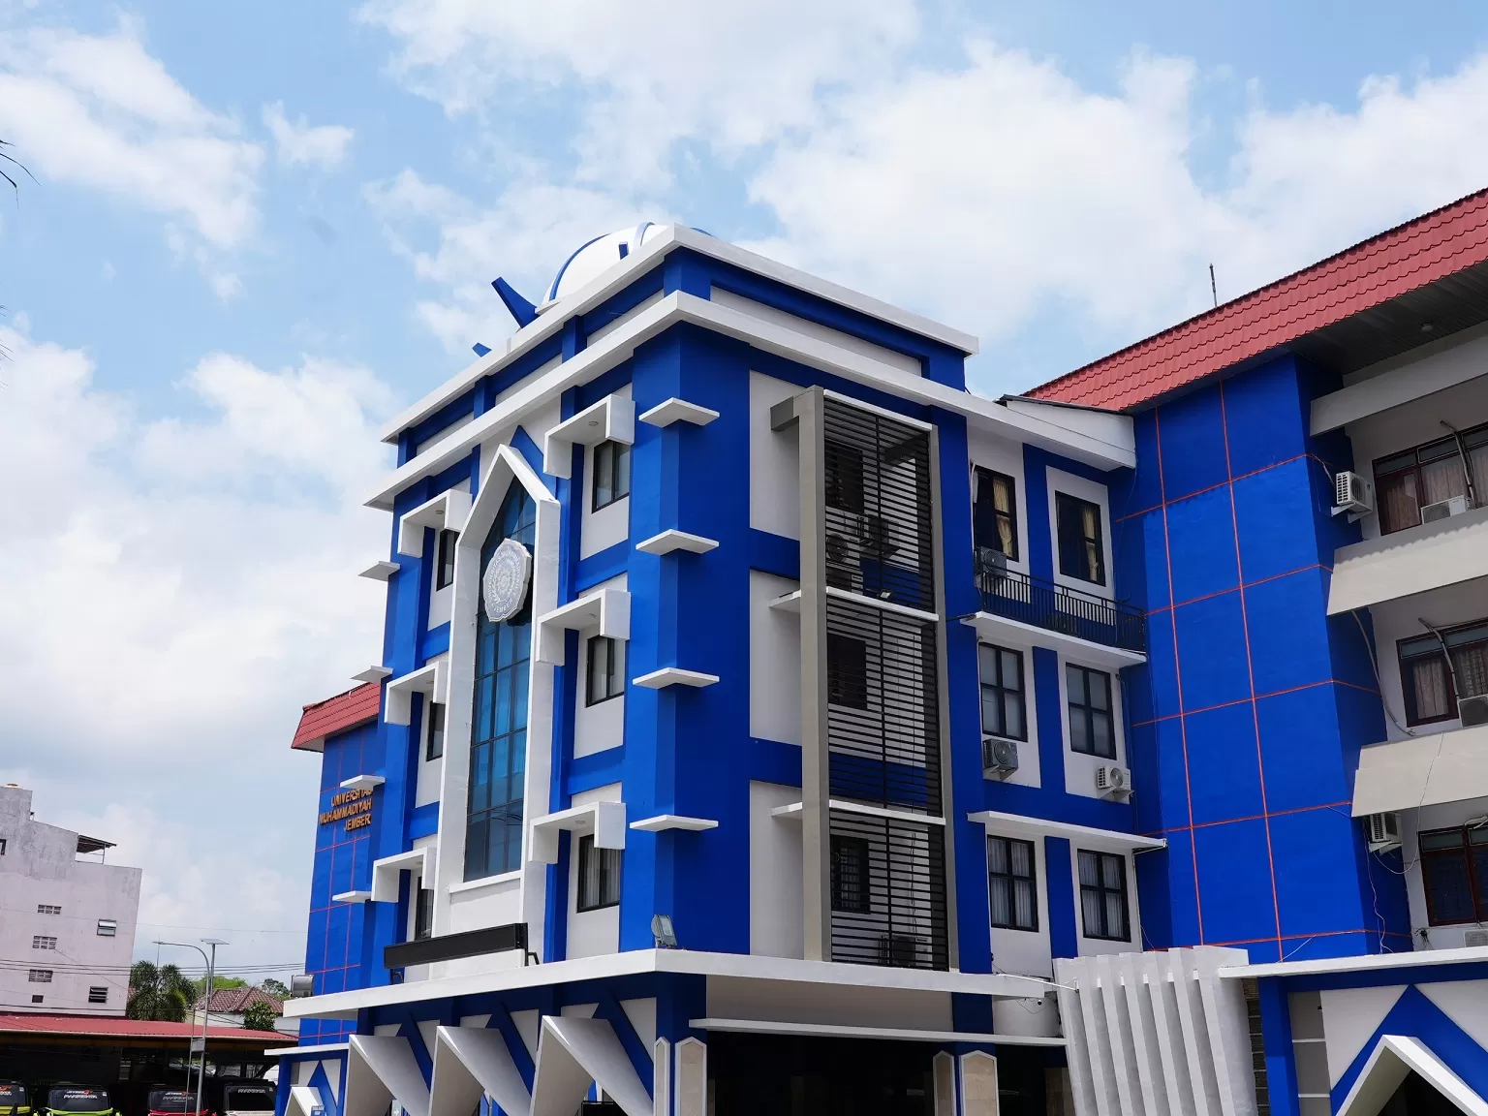
UNIVERSITAS MUHAMMADIYAH JEMBER
REPRESENTASI TRAUMA DALAM NOVEL KIDUNG RINDU DI TAPAL BATAS
AGUK IRAWAN: PSIKOANALISIS
SIGMUND FREUD
Oleh : Novi Afriliya
Dosen Penguji :
Dosen Pembimbing 1 :
Dosen Pembimbing 2 :
Dr. Dzarna, M.Pd
Dr. Eka Nova Ali Vardhani, M.Pd.
Dr. Hasan Suaedi, M.Pd.

Slide 2

UNIVERSITAS MUHAMMADIYAH JEMBER
FAKULTAS KEGURUAN DAN ILMU PENDIDIKAN
PBSI
LATAR BELAKANG
Mempercepat Digitalisasi Sektor Kreatif
  Karya sastra menjadi media untuk menggambarkan pengalaman hidup, konflik batin, dan kondisi psikologis manusia.
  Novel Kidung Rindu di Tapal Batas banyak menampilkan ketakutan, tekanan sosial, dan penderitaan batin tokoh-tokohnya.
  Trauma psikologis dan trauma neurosis merupakan dua bentuk trauma yang sering muncul dalam pengalaman ekstrem manusia.
  Kajian terdahulu lebih banyak membahas sisi emosional tokoh tanpa mengintegrasikan teori traumatik dan psikoanalisis Sigmund Freud.
  Penelitian ini penting untuk mendeskripsikan bagaimana trauma direpresentasikan melalui konflik batin dan respons psikologis tokoh.

Slide 3
UNIVERSITAS MUHAMMADIYAH JEMBER
FAKULTAS KEGURUAN DAN ILMU PENDIDIKAN
PBSI
RUMUSAN MASALAH
Mempercepat Digitalisasi Sektor Kreatif
  Bagaimana Representasi Trauma dalam Novel Kidung Rindu di Tapal Batas Karya Aguk Irawan dianalisis Menggunakan Teori Traumatik Fatmah K. Dan Diah Retno Ningsih dengan Menggunakan Psikologis Sigmund Freud ?
TUJUAN PENELITIAN
  penelitian ini bertujuan mendeskripsikan representasi trauma psikologis dan neurosis dalam novel Kidung Rindu di Tapal Batas karya Aguk Irawan melalui pendekatan psikoanalisis Sigmund Freud dan teori traumatik Fatmah K. serta Diah Retno Ningsih. Penelitian ini diharapkan memperkaya kajian psikologi sastra dengan menyoroti pengaruh konflik batin, tekanan sosial, dan pengalaman traumatis terhadap perilaku tokoh dalam sastra Indonesia

Slide 4
UNIVERSITAS MUHAMMADIYAH JEMBER
FAKULTAS KEGURUAN DAN ILMU PENDIDIKAN
PBSI
KAJIAN TEORI
Mempercepat Digitalisasi Sektor Kreatif
1. Teori Trauma – Fatmah K. & Diah Retno Ningsih (2021)
Trauma dibagi menjadi dua:
  Trauma Psikologis yaitu Gangguan emosi yang muncul karena peristiwa mendadak dan mengancam sehingga individu kehilangan kendali.
  Trauma Neurosis yaitu Gangguan pada sistem saraf akibat benturan/tekanan fisik ekstrem yang berdampak pada fisik dan psikis.
2. Pendekatan Psikoanalisis Sigmund Freud yaitu kepribadian manusia terdiri dari id, ego, dan superego yang memengaruhi respons dan konflik batin.

Slide 5
UNIVERSITAS MUHAMMADIYAH JEMBER
FAKULTAS KEGURUAN DAN ILMU PENDIDIKAN
PBSI
METODE PENELITIAN
Mempercepat Digitalisasi Sektor Kreatif
  Pendekatan: Kualitatif deskriptif
  Metode analisis: Psikoanalisis Sigmund Freud (Id, Ego, Superego)
  Data penelitian: Kalimat dalam Novel Kidung Rindu di Tapal Batas
  Sumber data: Novel Kidung Rindu di Tapal Batas karya Aguk Irawan (2015)
  Fokus penelitian: Trauma psikologis (Id, Ego, Superego), Trauma neurosis (Id, Ego, Superego)
  Teknik pengumpulan data: Membaca novel, Mencatat data relevan, Menyeleksi data berdasarkan jenis trauma, Mendeskripsikan data
  Instrumen penelitian: Tabel pengumpulan data
  Teknik analisis data: Mengelompokkan trauma (psikologis & neurosis), Mengklasifikasi Id, Ego, Superego, Menafsirkan hubungan kepribadian, Mendeskripsikan makna data
  Keabsahan data: Ketekunan pengamatan

Slide 6
UNIVERSITAS MUHAMMADIYAH JEMBER
FAKULTAS KEGURUAN DAN ILMU PENDIDIKAN
PBSI
HASIL DAN PEMBAHASAN
Mempercepat Digitalisasi Sektor Kreatif
Penelitian ini menganalisis trauma dalam Novel Kidung Rindu di Tapal Batas karya Aguk Irawan dengan menggunakan teori trauma Fatmah K. & Diah Retno Ningsih, yang membagi trauma menjadi dua: trauma psikologis dan trauma neurosis. Analisis ini dipadukan dengan pendekatan Psikoanalisis Sigmund Freud untuk melihat bagaimana Id, Ego, dan Superego bekerja ketika tokoh menghadapi situasi traumatis.
Contoh Data Kutipan:
“Bibir-bibir pun tercekat dalam ketegangan begitu rupa.”
Penjelasan (Fokus: Id)
Kalimat “bibir-bibir pun tercekat dalam ketegangan begitu rupa” menunjukkan trauma psikologis berupa kecemasan dan ketegangan ekstrem. Tubuh membeku sebagai tanda ketakutan mendalam dan hilangnya kendali emosional akibat tekanan kuat. Id tampak melalui dorongan bawah sadar yang membuat tokoh membeku secara spontan. Reaksi refleks tanpa berpikir ini merupakan insting bertahan hidup untuk menghindari ancaman yang dirasakan.

Slide 7
UNIVERSITAS MUHAMMADIYAH JEMBER
FAKULTAS KEGURUAN DAN ILMU PENDIDIKAN
PBSI
SIMPULAN
Mempercepat Digitalisasi Sektor Kreatif
Penelitian ini menyimpulkan bahwa novel Kidung Rindu di Tapal Batas merepresentasikan dua bentuk trauma, yaitu trauma psikologis dan trauma neurosis. Melalui pendekatan psikoanalisis Freud, terlihat bahwa id, ego, dan superego berperan dalam membentuk respons tokoh terhadap pengalaman traumatis. Trauma dalam novel tidak hanya menggambarkan penderitaan, tetapi juga perjuangan batin tokoh untuk memulihkan diri. Penelitian ini berkontribusi pada kajian psikologi sastra dan dapat menjadi rujukan dalam pembelajaran untuk memahami kondisi psikologis tokoh dalam karya sastra.

Slide 8
UNIVERSITAS MUHAMMADIYAH JEMBER
FAKULTAS KEGURUAN DAN ILMU PENDIDIKAN
PBSI
REKOMENDASI
Mempercepat Digitalisasi Sektor Kreatif
  Meneliti trauma tokoh menggunakan teori psikoanalisis lain, seperti Jung atau Lacan.
  Meneliti hubungan antara pengalaman masa lalu tokoh dan munculnya konflik Id, Ego, dan Superego secara lebih mendalam.
  Mengembangkan penelitian dengan mengkaji proses penanganan atau pemulihan trauma yang dialami tokoh menggunakan teori psikologi.

Slide 9
UNIVERSITAS MUHAMMADIYAH JEMBER
FAKULTAS KEGURUAN DAN ILMU PENDIDIKAN
PBSI
PROSES PUBLIKASI
Mempercepat Digitalisasi Sektor Kreatif
  Penyusunan artikel sesuai template jurnal.
  Submit ke sistem jurnal.
  Screening editor (cek kesesuaian topik & plagiasi).
  Review oleh reviewer (1-2 kali).
  Revisi artikel sesuai masukan reviewer.
  Final acceptance dari editor.
  Layouting & proofreading oleh tim jurnal.
  Artikel terbit dalam edisi jurnal.

Slide 10
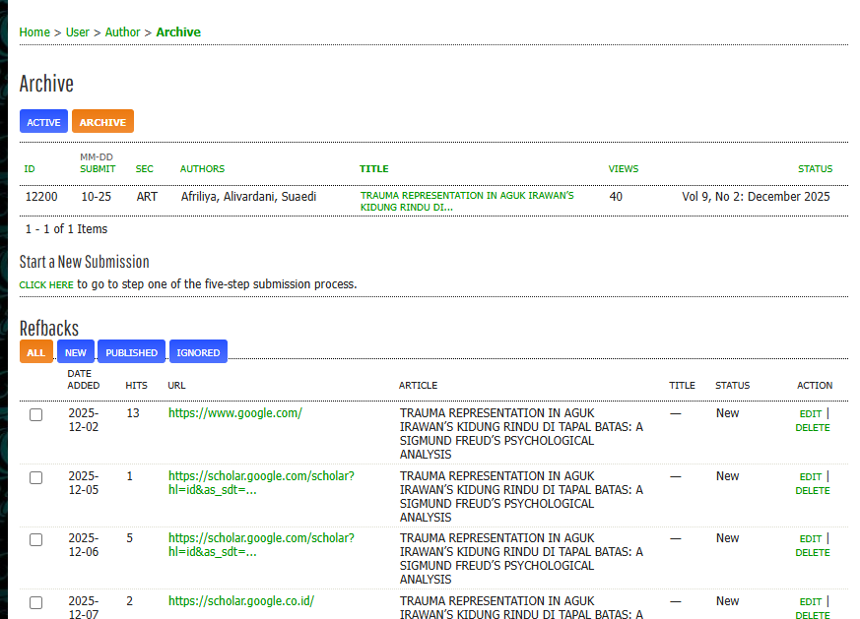
UNIVERSITAS MUHAMMADIYAH JEMBER
FAKULTAS KEGURUAN DAN ILMU PENDIDIKAN
PBSI
BUKTI PUBLIKASI
Mempercepat Digitalisasi Sektor Kreatif

Slide 11
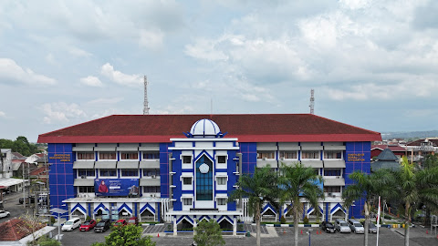
UNIVERSITAS MUHAMMADIYAH JEMBER
FAKULTAS KEGURUAN DAN ILMU PENDIDIKAN
PBSI
TERIMA KASIH
ATAS PERHATIAN YANG TELAH DI BERIKAN

